Slide 1


WG-1: Status do Projeto FoCal
Projeto Temático FAPESP
"Física e Instrumentação de Altas Energias com o LHC-CERN"
IV Reunião Geral
Mauro R. Cosentino - UFABC
04.10.2023

Slide 2
Resumo:
Atividades com o FoCal:
Testes de Eletrônica do FoCal PADs
Simulações de Desempenho do FoCal:
  Estudo da viabilidade da medida de γ+Jatos
  Estudo da viabilidade de gatilhos de eventos

Slide 3
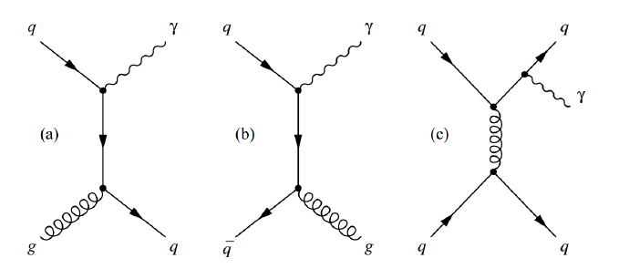
Estudo da viabilidade de γ+jatos
Motivação Principal:
Sondar a distribuição de glúons na região do “regime de saturação”:
Fótons Diretos
Fundo - removível com “isolamento”
Experimentalmente indistinguíveis
Processo mais interessante

Slide 4
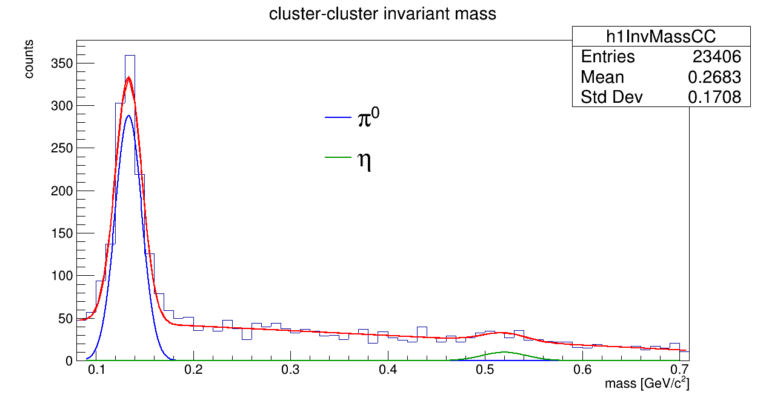
Estudo da viabilidade de γ+jatos
Portanto é fundamental identificar Fótons Diretos “Isolados”
Mas há outros tipos de fundo mais abundantes, como fótons de decaimento
Clusters que coincidam com a massa invariante de π⁰ e η são removidos
work in progress

Slide 5
Estudo da viabilidade de γ+jatos
Com as técnicas apresentadas (isolamento e rejeição de decaimentos) obtemos uma amostra enriquecida com fótons diretos isolados.
A outra metade da medida: jatos
  Apenas os detectados pelo FoCal
  Obtidos a partir de ECal clusters + HCal clusters
  Algoritmo de reconstrução: anti-k_{T} com R=0.4

Slide 6
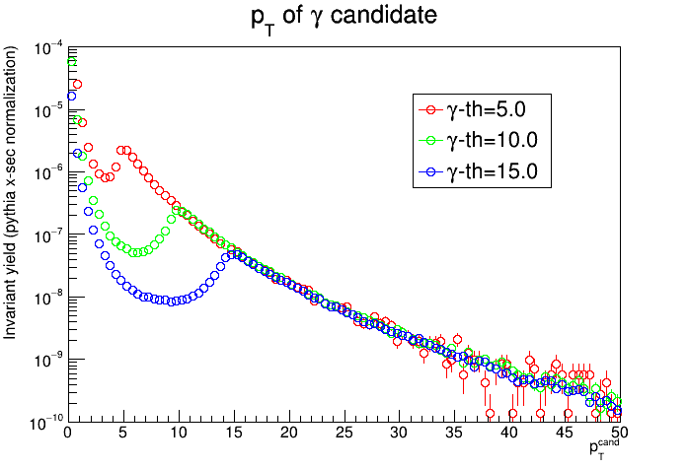
Estudo da viabilidade de γ+jatos
Simulações produzidas com Pythia usando um “gatilho de fótons diretos” com três valores de threshold: 5, 10 e 15 GeV para o p_{T} do fóton
work in progress

Slide 7
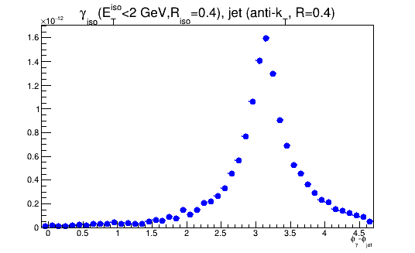
Estudo da viabilidade de γ+jatos: Resultados
Fótons:
  Isolamento: R=0.4, Σp_{T}<2 GeV/c
Jatos:
  p_{T} > 4 GeV/c
  Anti-k_{T}, R=0.4
work in progress

Slide 8
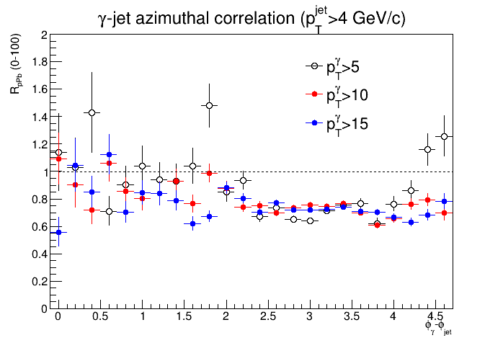
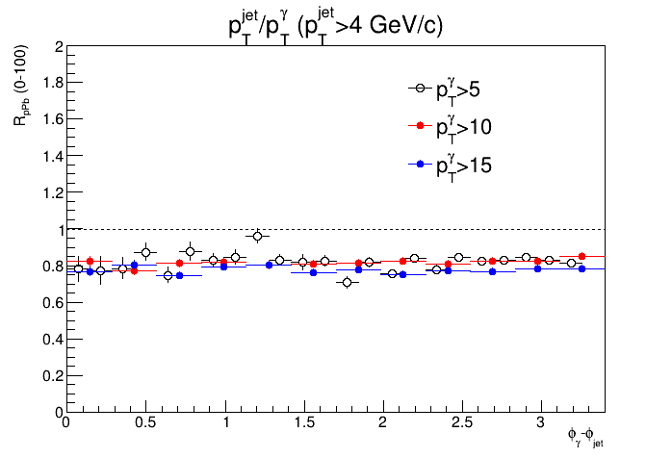
Estudo da viabilidade de γ+jatos: Resultados
Diferença em momento transversal (sensível à saturação de glúons)
work in progress
work in progress

Slide 9
Estudo da viabilidade de γ+jatos
A fazer:
Aprimorar a identificação de fótons adotando algum método de formato de chuveiro
Implementar a correção pela eficiência antes do cálculo de R_{pPb}

Slide 10
Estudo da Viabilidade de Gatilhos de Eventos
Motivação:
Eventos com alta ocupação do detector podem levar à saturação na leitura das camadas de pixels
O buffer da eletrônica de leitura é pequeno e pode apresentar “busy violations” com apenas 3 eventos de alta multiplicidade
O Gatilho então buscaria sinais nas camadas de PADs que antecedem a camada de pixels para identificar regiões de interesse onde valeria a pena a leitura dos pixels

Slide 11
Estudo da Viabilidade de Gatilhos de Eventos
A camada de pixels é importante essencialmente para identificar chuveiros sobrepostos:
γ₁
γ₂
PAD
Pixel

Slide 12
Estudo da Viabilidade de Gatilhos de Eventos
Estratégia:
Entender a distribuição de energia nas camadas de PADs (em função de energia e tipo de partículas) e calibrar a energia obtida nas simulações
Uma vez obtida a calibração da energia nos PADs, segmentar geometricamente o calorímetro seguindo a geometria dos PADs e comparar simulações de single γ e π⁰s
Identificar os padrões que podem “disparar” o gatilho
Testar os padrões identificados em simulações de eventos pp e pPb completos

Slide 13
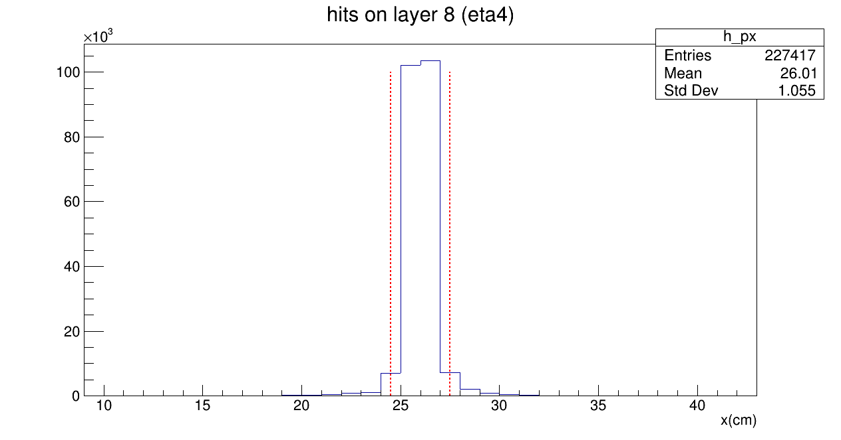
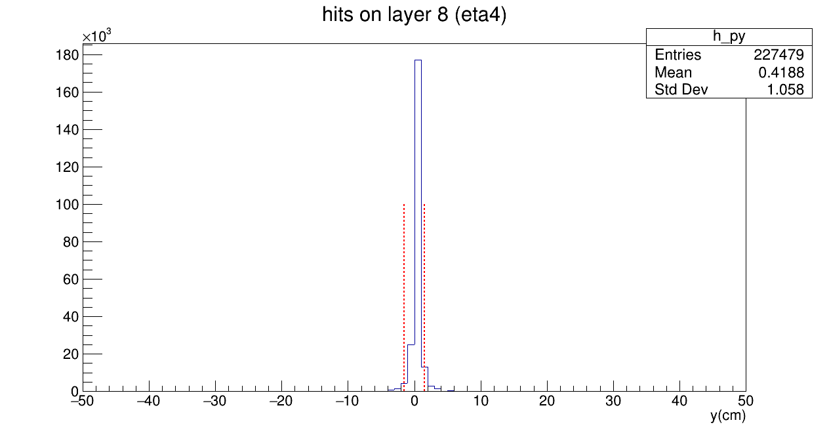
Estudo da Viabilidade de Gatilhos de Eventos
Primeiro passo: simulações com single γ
Apenas uma partícula no evento - todo o sinal na camada se deve a ela
Criação de um “quadrado” de 3x3 cm² em x,y (plano transversal) para “imitar” o tamanho de um PAD
Distribuições de hits (“depósitos” de energia) em x e em y.

Slide 14
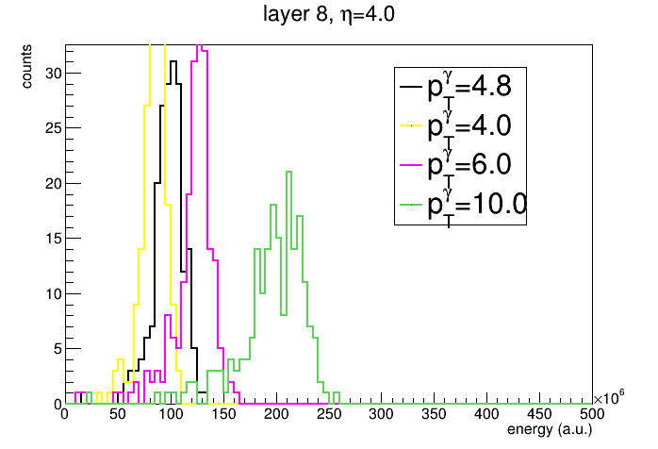
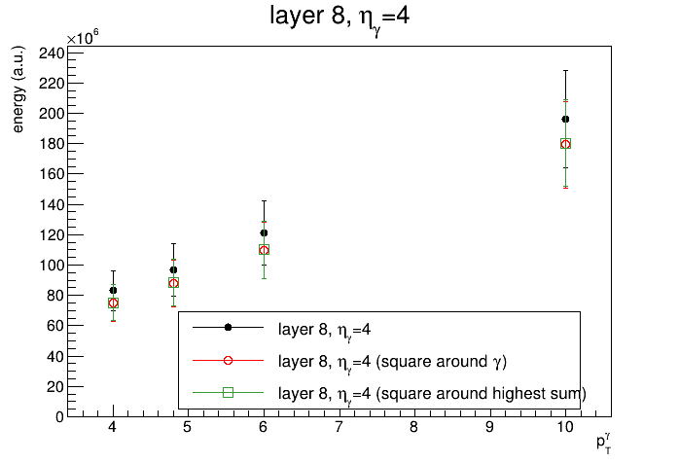
Estudo da Viabilidade de Gatilhos de Eventos
Distribuições de energia em função do p_{T} do fóton
Os dois “clusterizers” retém ~90% da energia total depositada em toda a camada 8

Slide 15
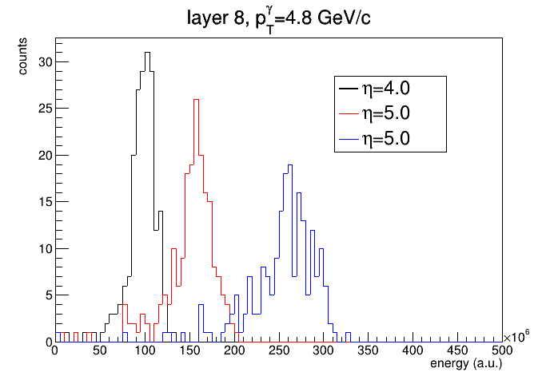
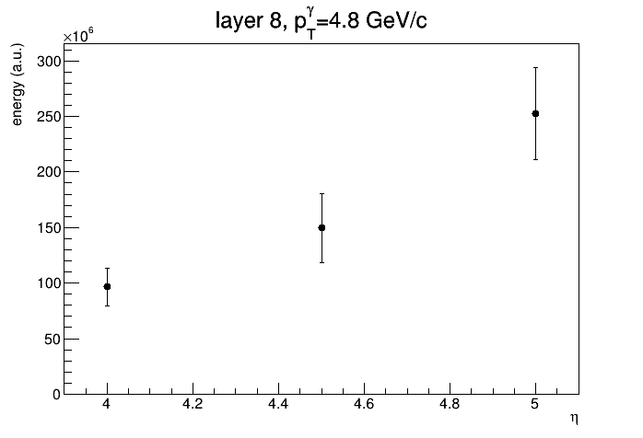
Estudo da Viabilidade de Gatilhos de Eventos
Distribuições de energia em função da pseudorapidez do fóton incidente:
A conclusão aqui é que, um gatilho deste tipo no FoCal deve ter “thresholds” dependentes de η

Slide 16
Estudo da Viabilidade de Gatilhos de Eventos
Próximos passos:
Repetir as simulações com single π⁰
Implementar a geometria correta dos PADs
Estudar sistematicamente as diferenças entre single γ e π⁰s para encontrar padrões e thresholds para o disparo dos gatilhos
Testar os padrões e thresholds encontrados em simulações de evento completo em pp e p-Pb

